Slide 1

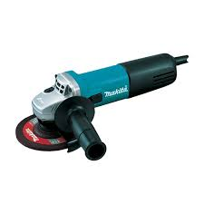
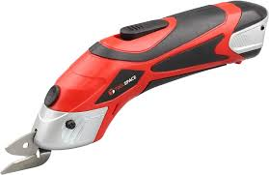
اسم الوحدة | يظهر معرفة ومهارة في أعمال الصيانة العامة
عنوان الدرس | التمييز بين المقص الكهربائي وجهاز الجراند واستخداماته
مخرج التعلم | ييُظهر معرفة بأنواع أدوات القص الأساسية في الصيانة واستخداماتها
عرض تقديمي عن المقص الكهربائي وجهاز جراند
يتم في هذا العرض التقديمي شرح عدت نقاط ومنها :
صور عن المقص الكهربائي وجهاز جراند .
طريقة استخدام المقص الكهربائي وجهاز جراند .
التمييز بين المقص الكهربائي وجهاز جراند بالصور.

